Slide 1
Kombinatorikk
STK1100 våren 2025
Svarer til avsnitt 2.3 i læreboka
Matematisk institutt
Universitetet i Oslo

Slide 2
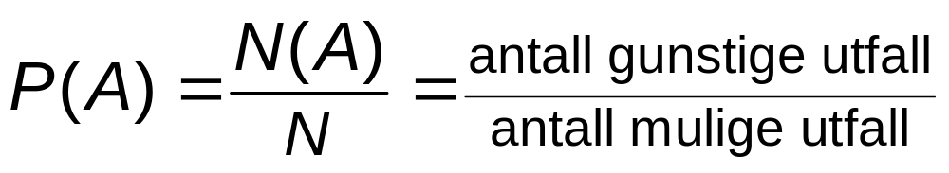
Uniform sannsynlighetsmodell
Et stokastisk forsøk har N utfall.
Det er de mulige utfallene for forsøket.
Vi antar at de N utfallene er like sannsynlige.
Da har hvert utfall sannsynlighet 1/N.
En begivenhet A består av N(A) utfall.
Det er de gunstige utfallene for begivenheten A.
Sannsynligheten for begivenheten A er

Slide 3
For å bruke en uniform sannsynlighetsmodell må vi finne antall mulige og antall gunstig utfall.
I enkle situasjoner som kast med to terninger kan vi skrive opp alle mulige utfall og alle utfall som er gunstige for den begivenheten vi er interessert i.
(1,6) (2,6) (3,6) (4,6) (5,6) (6,6)
(1,5) (2,5) (3,5) (4,5) (5,5) (6,5)
(1,4) (2,4) (3,4) (4,4) (5,4) (6,4)
(1,3) (2,3) (3,3) (4,3) (5,3) (6,3)
(1,2) (2,2) (3,2) (4,2) (5,2) (6,2)
(1,1) (2,1) (3,1) (4,1) (5,1) (6,1)
"Sum sju øyne"
"Sum minst ni"

Slide 4
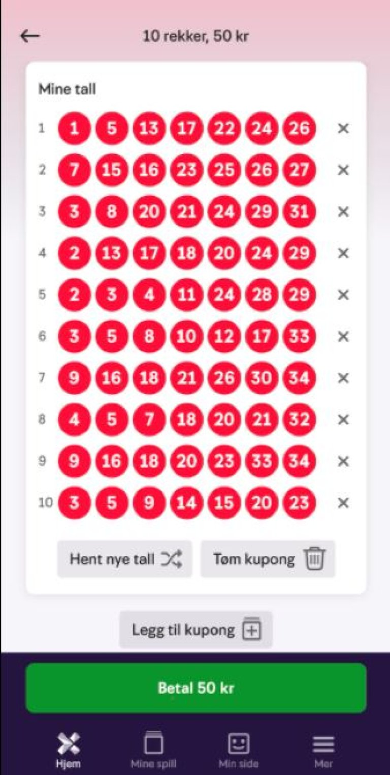
I Lotto er det over 5 millioner mulige vinnerrekker.
Vi må være veldig tålmodige for å skrive opp alle disse!
Vi må derfor kunne beregne antall mulige vinnerrekker uten å skrive dem opp.
Kombinatorikk er navnet på den delen av matematikken som gir oss løsningen på dette og liknende problemer.

Slide 5

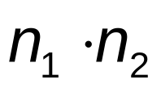
Multiplikasjonssetningen for ordnede par
Når vi kaster to terninger er det mulige utfall.
Det er et spesialtilfelle av en generell regel for antall ordende par [dvs. (a,b) er forskjellig fra (b,a)].
Anta at:
det første elementet i et ordnet par kan velges på n₁ måter
for hvert mulig valg av det første elementet, kan det andre elementet velges på n₂ måter
Da er det til sammen mulige ordnede par.
5

Slide 6


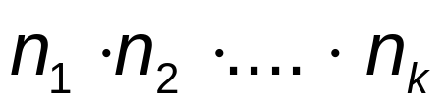
Den generelle multiplikasjonssetningen
Hvis vi kaster tre terninger kan vi gi et utfall som et 3-tuppel, for eksempel (2,6,1).
Antall mulige utfall er .
Anta generelt at:
det første elementet i et k-tuppel kan velges på n₁ måter
for hvert mulig valg av det første elementet, kan det andre elementet velges på n₂ måter
…
for hvert mulig valg av de første elementene, kan det k-te elementet kan velges på n_{k} måter.
Da er det til sammen mulige k-tupler.

Slide 7
Eksempel 1:
Et bilnummer består av to bokstaver og 5 siffer.
Hvor mange bilnummer kan vi lage?
DN41710
20 valg
10 valg
9 valg
Vi kan lage
20 . 20 . 9 . 10 . 10 . 10 . 10 = 36 000 000
forskjellige bilnummer.

Slide 8
Ulike typer utvalg
Vi skriver bokstavene i alfabetet på hver sin lapp og legger de 29 lappene i en eske.
Vi trekker så fire lapper, én etter én.
Vi sier at vi trekker et utvalg på fire bokstaver.
Hvis vi legger en lapp tilbake før vi trekker den neste, trekker vi med tilbakelegging.
Hvis vi ikke legger lappen tilbake, trekker vi uten tilbakelegging.
Hvis rekkefølgen bokstavene trekkes i har betydning, trekker vi et ordnet utvalg.
Hvis rekkefølgen ikke har betydning, trekker vi et uordnet utvalg.

Slide 9
Ordnet utvalg
med tilbakelegging
Ordnet utvalg
uten tilbakelegging
J
K
I
S
T
J
K
C
I
S
T
C
B
R
L
V
X
B
R
E
A
L
V
X
E
A
L
E
T
E
L
I
T
E
Uordnet utvalg
med tilbakelegging
Uordnet utvalg
uten tilbakelegging
T
J
K
C
I
S
T
J
K
C
I
S
X
B
R
E
A
L
V
X
B
R
E
A
L
V
T
I
T
E
L
E
L
E

Slide 10
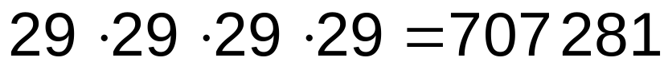
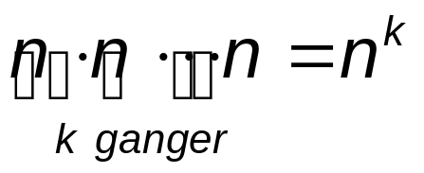
Ordnet utvalg med tilbakelegging
Se på bokstaveksempelet.
Hver gang vi trekker er det 29 bokstaver å velge mellom.
Vi kan velge de fire bokstavene på
forskjellige måter når vi tar hensyn til rekkefølgen.
Generelt har vi en mengde med n elementer og velger k elementer fra mengden med tilbakelegging.
Vi kan lage ordnede utvalg.

Slide 11
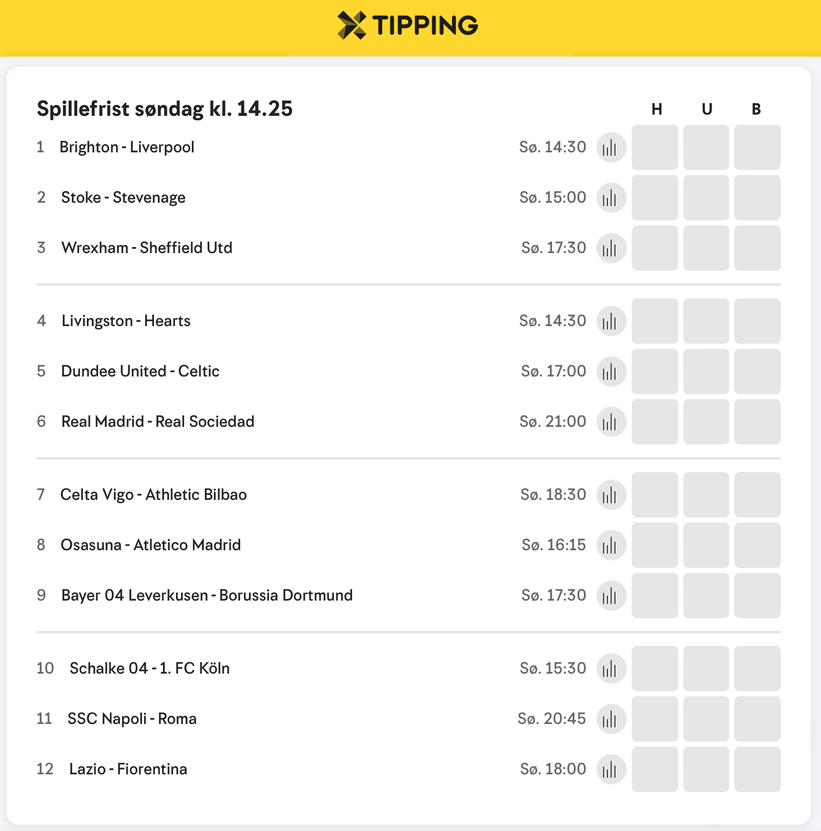
Eksempel 2:
På en tippekupong er det gitt 12 kamper.
For hver kamp skal en tippe H, U eller B.
Hvor mange forskjellige tipperekker kan vi lage?
Vi kan lage
3 . 3 . . . 3 = 3¹² = 531441
forskjellige tipperekker.

Slide 12
Ordnet utvalg uten tilbakelegging
Se igjen på bokstaveksempelet.
Første gang er det 29 bokstaver å velge mellom
Andre gang er det 29-1 bokstaver å velge mellom
Tredje gang er det 29-2 bokstaver å velge mellom
Fjerde gang er det 29-3 bokstaver å velge mellom
Vi kan velge de fire bokstavene på
forskjellige måter når vi tar hensyn til rekkefølgen.

Slide 13
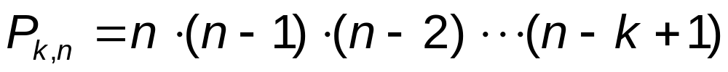
Generelt har vi en mengde med n elementer og vi velger k elementer fra mengden uten tilbakelegging.
Vi kan lage
_{n}P_{k}
k faktorer
ordnede utvalg.
Et ordnet utvalg av k elementer fra en mengde av n elementer kalles en permutasjon av størrelse k.
Merk! Den siste utgaven av boken bruker notasjonen _{n}P_{k}
i stedet for P_{k,n} (som muligens dukker opp i noe materiale)

Slide 14
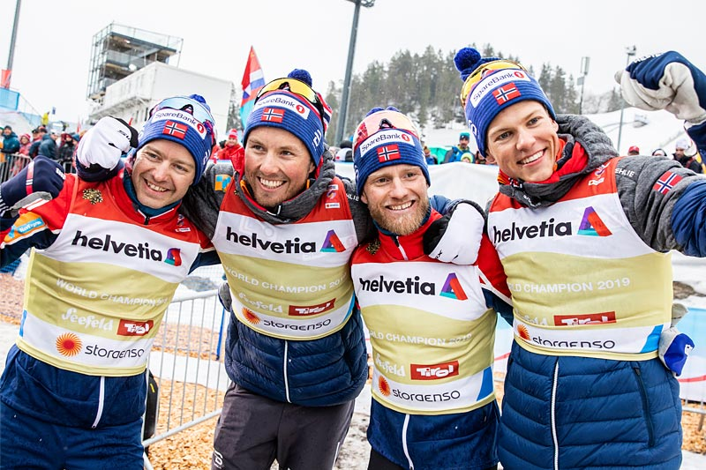
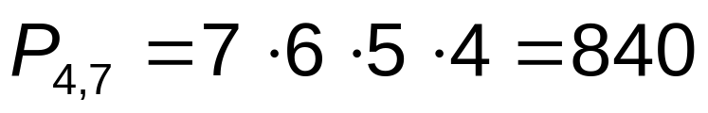
Eksempel 3:
Landslagstreneren i langrenn for menn har sju løpere å velge mellom til en World Cup stafett over 4x10 km.
På hvor mange måter kan han sette opp stafett-laget når vi tar hensyn til hvem som skal gå de ulike etappene?
Treneren kan sette opp stafettlaget på
₇P₄
måter.

Slide 15
Stopp og sjekk!
En klubb har 5 løpere som ønsker å gå 3x5 km stafett. Hvor mange lagoppstillinger fins det?

Slide 16
Stopp og sjekk!
En klubb har 3 løpere som skal gå 3x5 km stafett. Hvor mange lagoppstillinger fins det?

Slide 17

Vi har fortsatt en mengde med n elementer, og vi velger k elementer fra mengden uten tilbakelegging.
Når k = n velger vi alle elementene.
Da svarer et ordnet utvalg til en bestemt rekkefølge (eller permutasjon) av de n elementene.
Det er
slike rekkefølger.

Slide 18

Eksempel 4:
Vi ser på eksempel 3 med stafettlaget.
Treneren har bestemt seg for hvilke fire løpere som skal gå stafetten.
Hvor mange lagoppstillinger kan han da velge mellom?
Treneren kan velge mellom
lagoppstillinger.

Slide 19
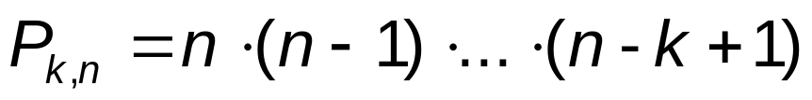
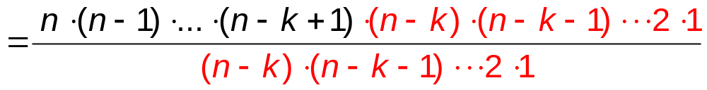
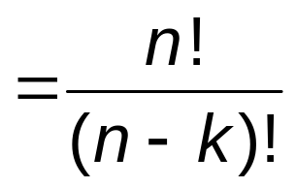
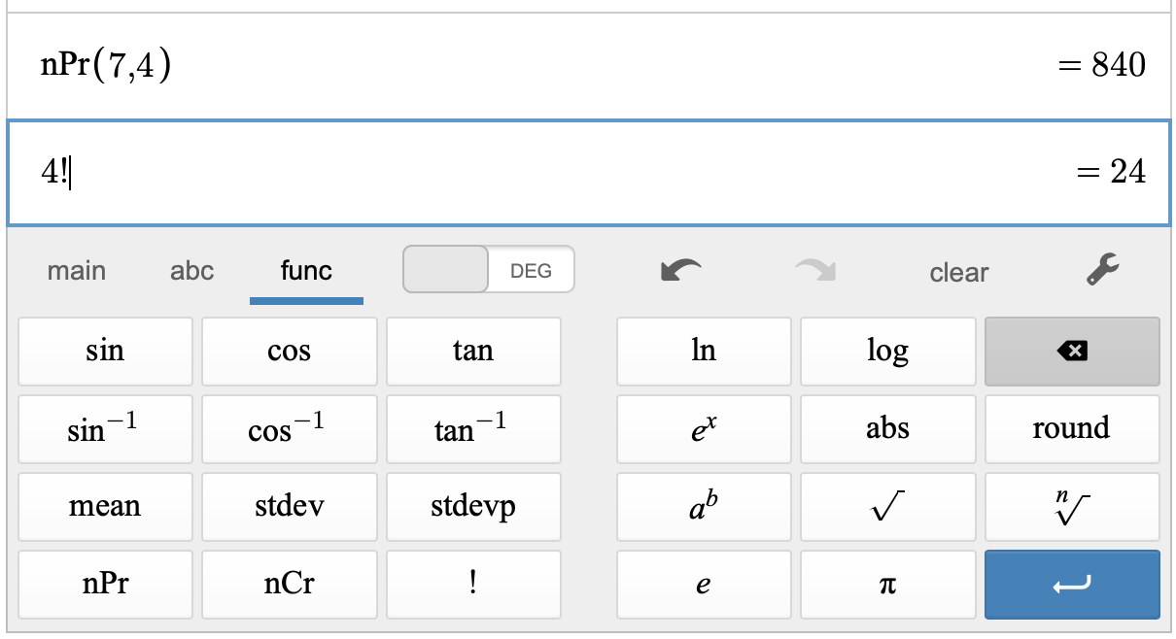
Merk at
_{n}P_{k}
Du kan bruke kalkulatoren på desmos.com/scientific til å finne _{n}P_{k} og n!
Også på midtveis-eksamen!

Slide 20

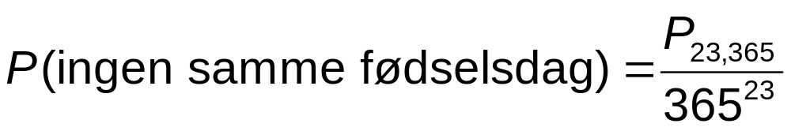
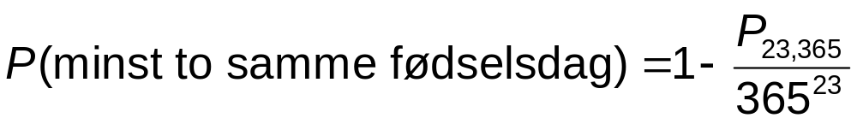
Eksempel 5:
I en klasse er det 23 elever. Hva er sannsynligheten for at minst to har samme fødselsdag?
Vi regner først ut sannsynligheten for at ingen har samme fødselsdag.
Antall mulige ordnede utvalg:
Antall gunstige ordnede utvalg:
₃₆₅P₂₃
₃₆₅P₂₃
₃₆₅P₂₃

Slide 21
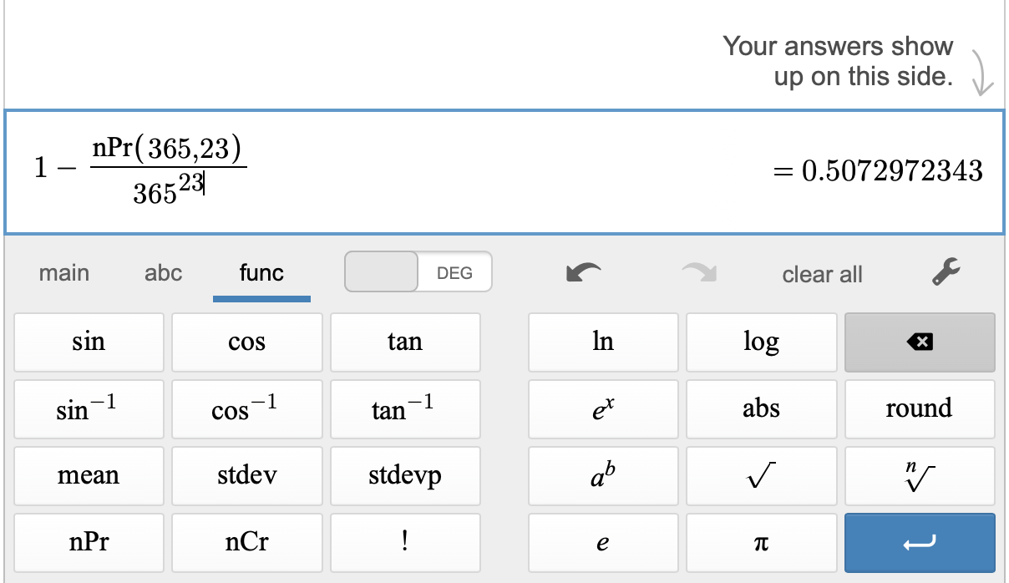
Gjør denne beregningen med kalkulator:
desmos.com/scientific

Slide 22
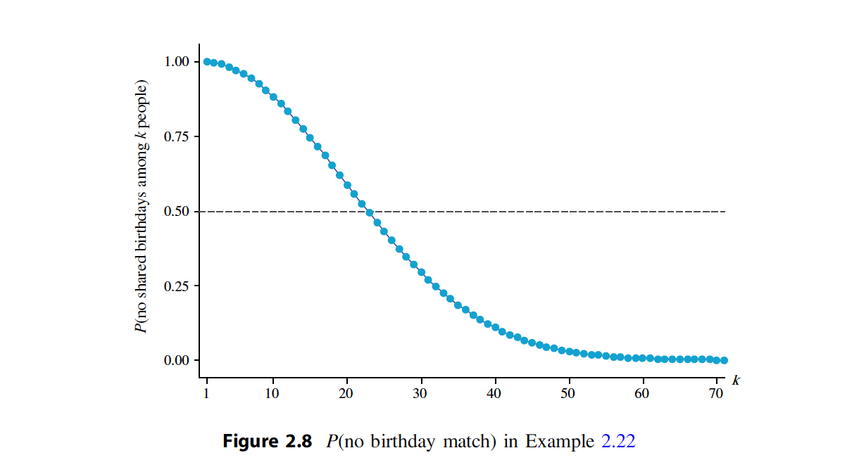
Sannsynligheten for at ingen har samme samme bursdag
i en gruppe på k personer, som funksjon av k
Fra læreboken, s. 69

Slide 23
Uordnet utvalg uten tilbakelegging
Vi ser på stafetteksempelet.
På hvor mange måter kan treneren velge ut de 4 som skal gå stafetten (blant de 7) når vi ikke bryr oss om hvem som skal gå de ulike etappene?
La x være antall måter han kan gjøre det på.
Merk at x er antall uordnede utvalg av 4 løpere blant 7 når utvelgingen skjer uten tilbakelegging.
Vi vil bestemme x ved å finne antall ordnede utvalg på to måter.
måter

Slide 24




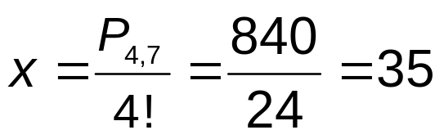
Antall ordnede utvalg av 4 løpere blant 7 løpere er (jf. eksempel 3)
₇P₄
Fra ett uordnet utvalg kan man lage
ordnede utvalg (jf. eksempel 4).
Vi kan derfor lage ordnede utvalg.
₇P₄
Dermed er
₇P₄
Dette gir
Treneren kan velge ut de som skal gå stafetten på 35 måter når vi ikke bryr oss om hvem som skal gå de ulike etappene.

Slide 25
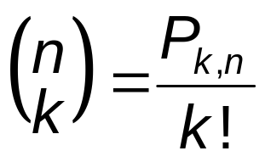
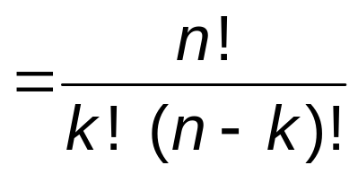
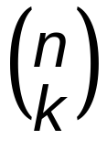
Generelt har vi en mengde med n elementer.
Vi velger k elementer fra mengden uten tilbakelegging.
Antall uordnede utvalg vi kan lage er:
_{n}P_{k}
Formelen gjelder også for k = 0 og k = n siden vi setter 0! = 1
Enkelte ganger skriver vi _{n}C_{k} i stedet for
kalles en binomialkoeffisient.
25

Slide 26

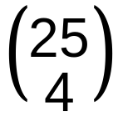
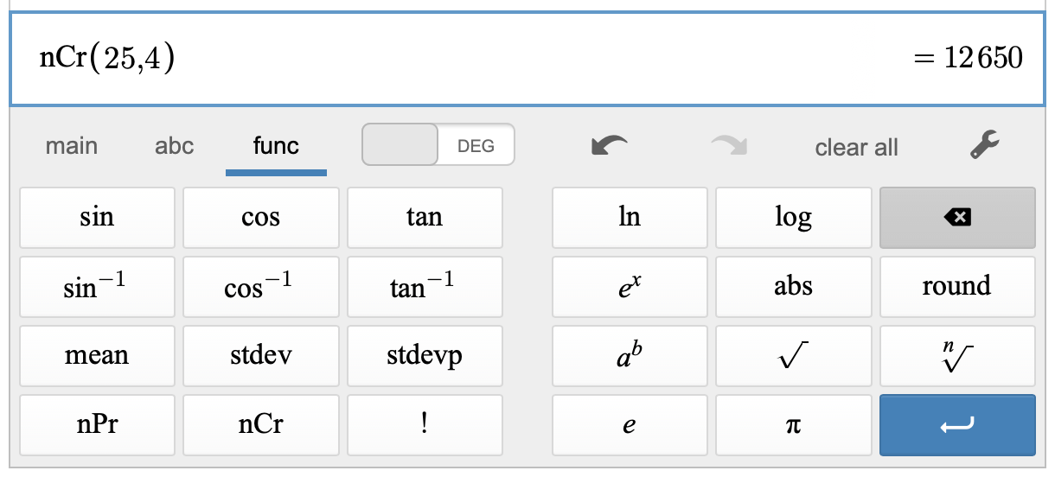
Eksempel 6:
En klasse har 25 elever.
Fire elever skal velges til en festkomité.
Hvor mange måter kan det gjøres på?
De 4 elevene kan velges på måter.
Du kan bruke kalkulatoren til å finne binomialkoeffisienten:

Slide 27
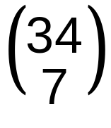

Eksempel 7:
Når du tipper én lottorekke, krysser du av sju tall fra 1 til 34.
Hvor mange lotto-rekker fins det?
Det fins
forskjellige lottorekker.

Slide 28
Stopp og sjekk!
En klubb har 5 løpere som ønsker å gå 3x5 km stafett. På hvor mange måter kan laget velges?

Slide 29
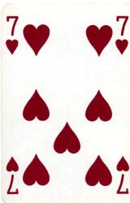
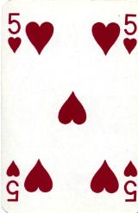
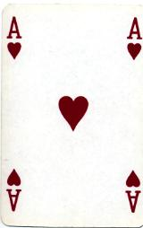
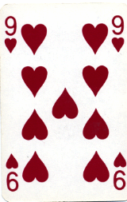
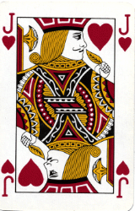
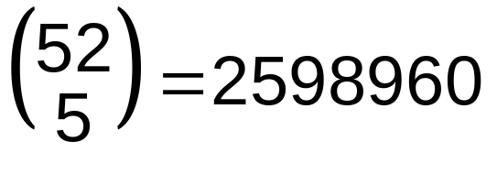
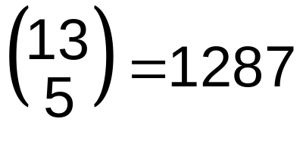
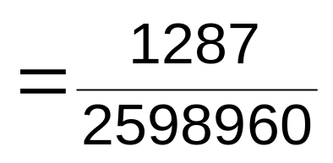


Eksempel 8:
En pokerspiller får delt ut fem kort.
Hva er sannsynligheten for at spilleren bare får hjerter?
Antall mulige måter å dele ut fem kort på:
Antall av disse som gir bare hjerter:

Slide 30
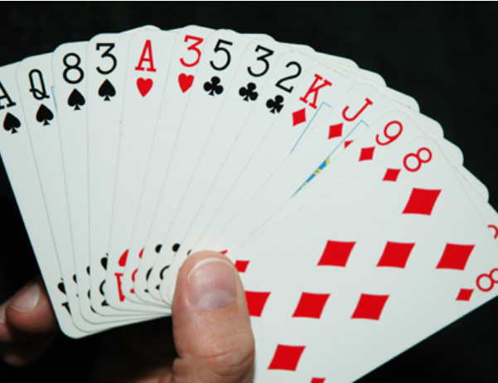
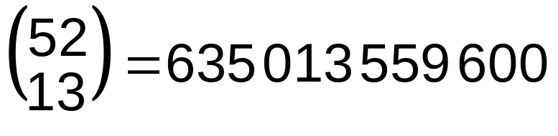
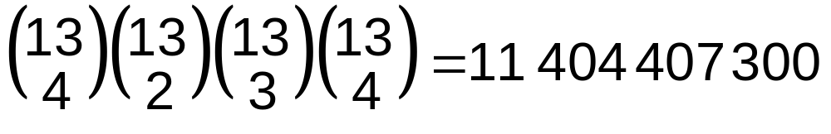
Eksempel 9:
En bridgespiller får delt ut 13 kort.
Hva er sannsynligheten for at spilleren får 4 spar, 2 hjerter, 3 kløver og 4 ruter?
Antall mulige måter å dele ut 13 kort på:
Antall måter som gir 4 spar, 2 hjerter, 3 kløver og 4 ruter:
30

